Slide 1





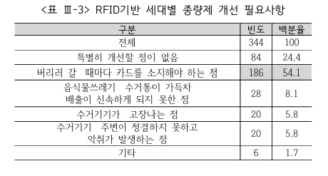
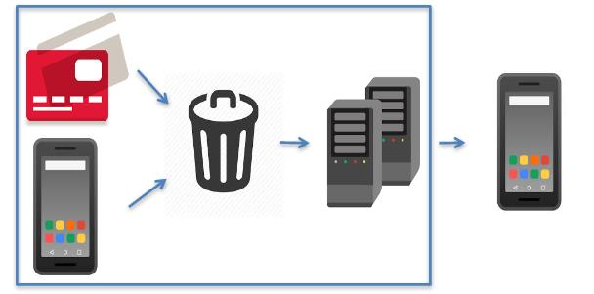

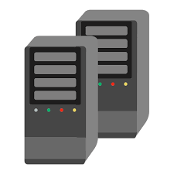
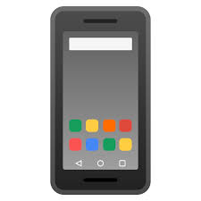
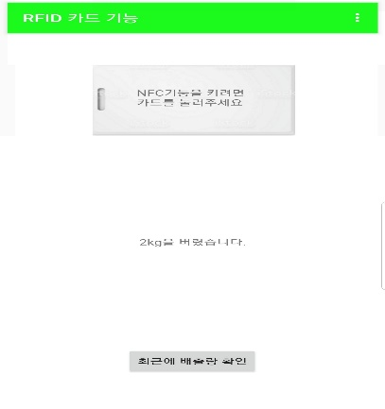
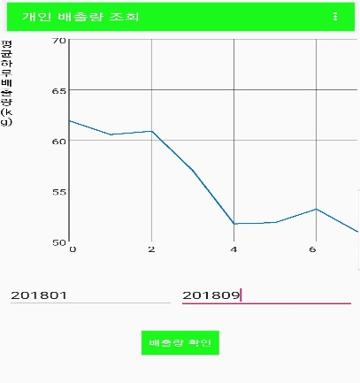
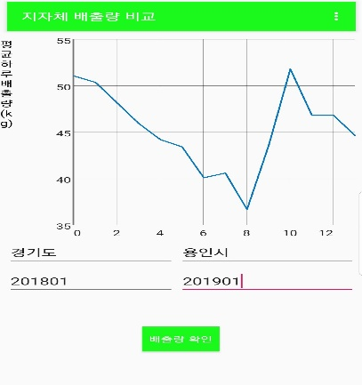

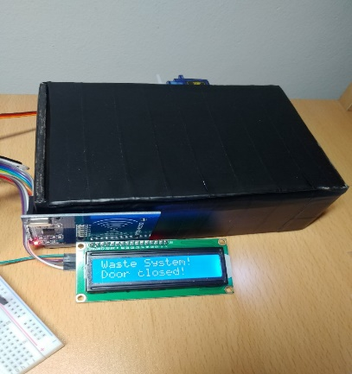
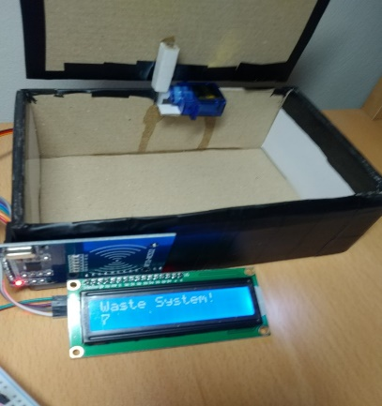
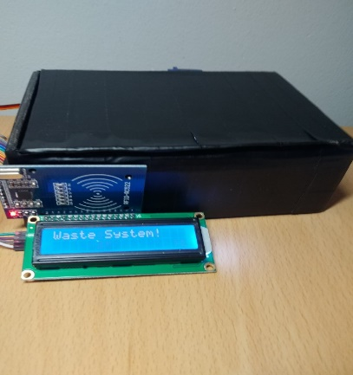
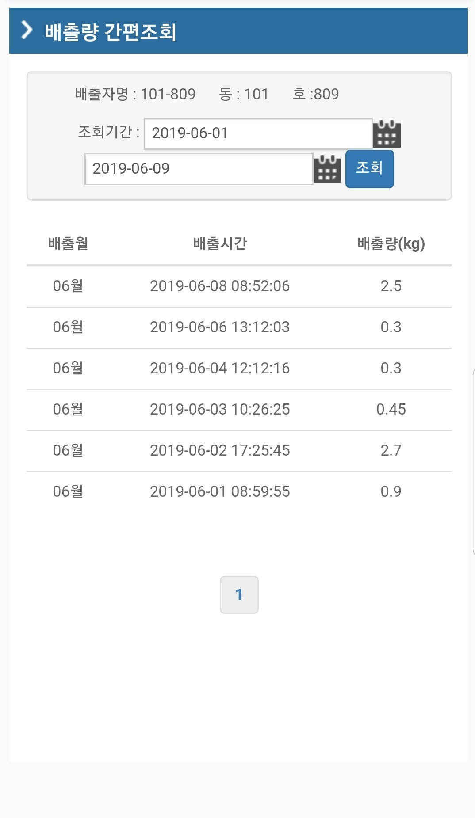
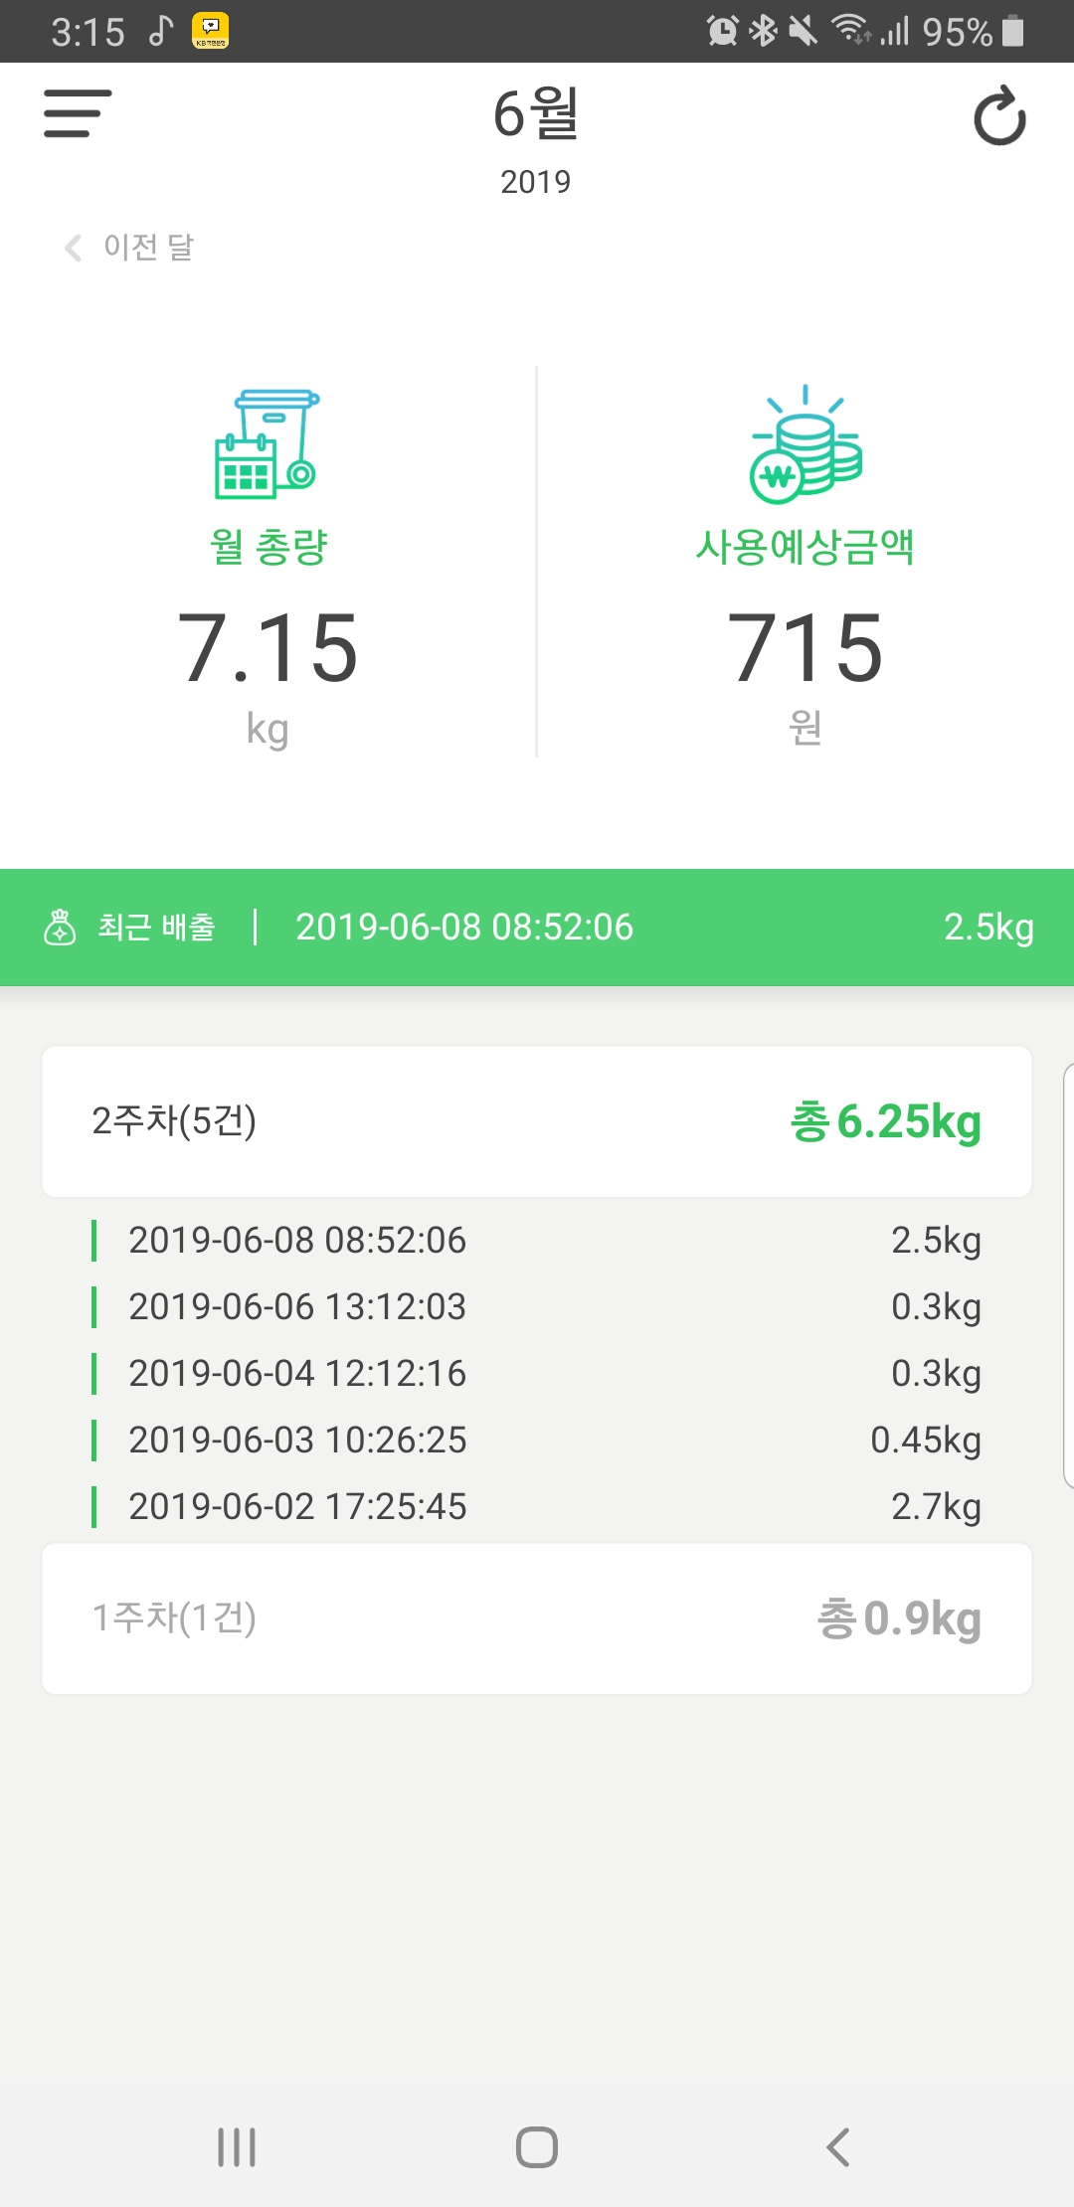

스마트폰기반
RFID음식물쓰레기종량제 제안
경희대학교 컴퓨터 공학과
KYUNGHEE UNIV.
Department of Computer Engineering
박정훈 kangtak6291@naver.com
한정우 wjddnehowl@naver.com
연구배경
제시하는 모델
RFID방식 종량제란 음식물 쓰레기 수거함에 RFID 태그를 인식하고 배출하면 배출자와 배출된 음식물 쓰레기의 무게 정보가 중앙시스템에 자동 전송되어 수수료를 관리할 수 있도록 하는 음식물 쓰레기 종량제 적용방식이다.
조사결과에 따르면 기존의 방식은 카드를 소지하고 다녀야 배출기를
PHP+MYSQL
RFID
이용할 수 있다는 점이 가장 큰 개선사항으로 뽑혔다. 또한 같은 지역에 사는 사람들이 전기를 얼마나 썼는지를 쉽게 보여주는 전기세 통지서와 다르게 자신의 배출량에 대한 정보만을 제공하는 기존의 방식은 배출량에 대한 경각심을 일깨우지 못하고 있다.
이러한 단점들을 극복하기 위해 스마트폰 기반의 RFID 음식물쓰레기 종량제 방식을 제안한다.
Arduino
1단계: 인증받은 개인카드나 핸드폰을 리더기에 인식시킨다.
2단계: 배출기가 열리고 음식물쓰레기를 넣는다.
3단계: 서버로 배출자와 배출된 음식물쓰레기의 무게정보를
중앙 시스템에 자동 전송한다.
4단계: 핸드폰을 통해 최근 배출량 정보를 확인할 수 있다.
또한 앱의 메뉴 이동을 통해 개인, 아파트, 지자체
배출량에 대한 정보를 얻을 수 있다.
기존연구
[기존 모델]
결론
[웹페이지]
[핸드폰 앱]
첫째, 카드 대신 핸드폰을 들고 다닐 수 있다. 이를 통해 카드를 놓고 오는 실수나, 카드를 따로 가지고 다녀야하는 번거로움을 없앨 수 있다.
둘째, 사용자가 거주하는 지자체, 아파트의 월평균 배출량과 사용자의 월평균 배출량을 그래프를 통해 비교할 수 있다. 이를 통해 지자체나 아파트의 평균 배출량보다 많은 사용자들은 경각심을 가지게 되어 버려지는 음식물쓰레기의 양이 줄어들 수 있을거라 예상한다.
1단계: 발급받은 개인 RFID 카드를 음식물쓰레기통의 RFID리더기에 인식
시킨다.
2단계: 음식물쓰레기통이 열리고 음식물쓰레기를 넣는다.
3단계: 음식물쓰레기통에서 서버로 배출자와 배출된 음식물쓰레기의
무게정보를 중앙 시스템에 자동 전송한다.
그 정보를 가지고 종량 수수료를 계산한다.(선불, 후불 모두가능)
4단계: 배출자와 배출된 음식물쓰레기의 무게정보등을 웹페이지 또는
핸드폰 앱을 통해서 확인할 수 있다.
향후연구
현재 연구는 사용되는 모든 ID들이 시스템에 인증되었다고 가정하고 진행하였다. 자신이 키로 사용하고 싶은 핸드폰을 시스템에 인증시키기 위하여 효과적인 본인 인증을 지원할 방법에 대한 연구가 더 필요할 것이다. 본 연구가 성능을 완한다면 카드를 발급받기위해 매번 관리사무소를 찾아가야하는 수고로움 또한 덜어낼 수 있을 것이다.

